Slide 1
Обработка текста на естественном языке
Е.Г. Соколов, НИУ ВШЭ СПб, 11.12.2024

Slide 2
Часть 1
Вход и выход
модели-трансформера

Slide 3
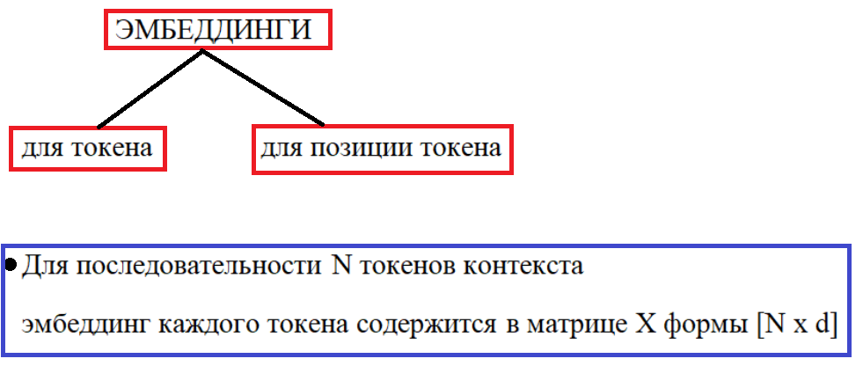
Входной слой

Slide 4
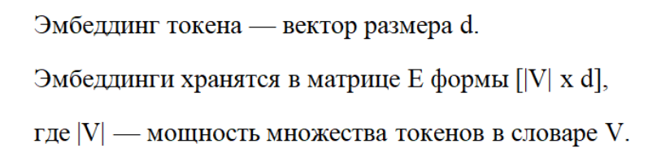
Эмбеддинг токена

Slide 5
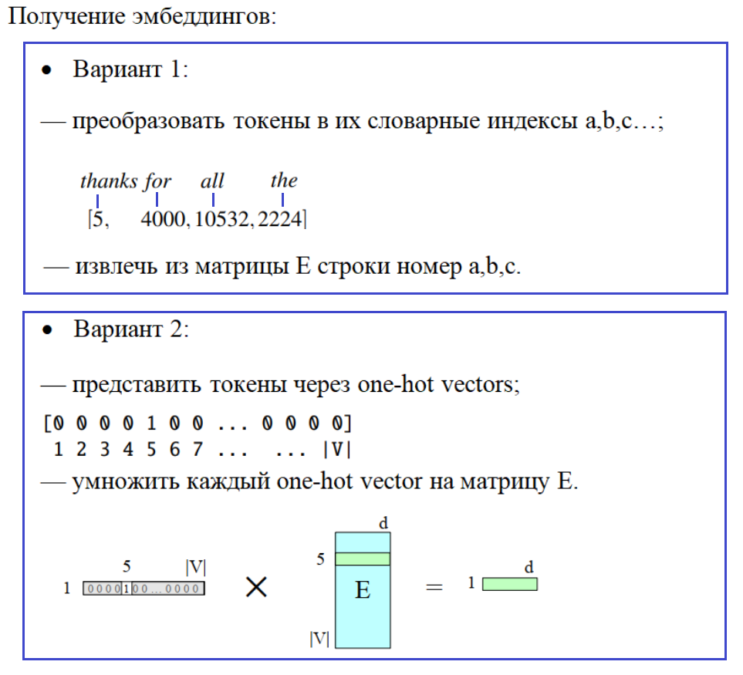

Slide 6
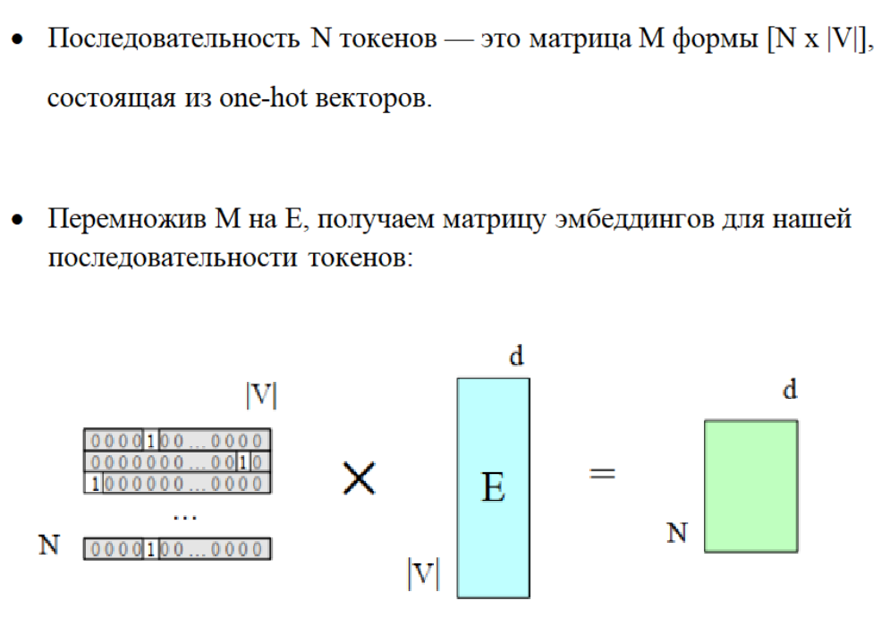
Эмбеддинги для последовательности токенов

Slide 7
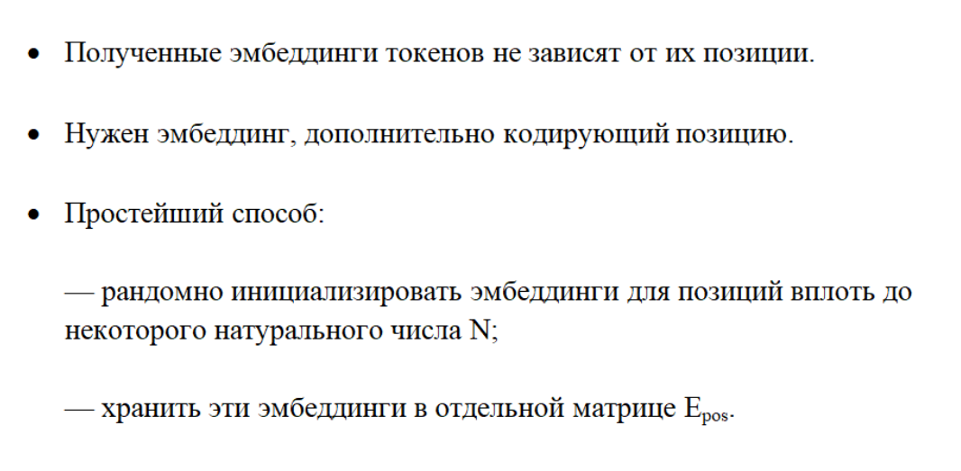
Эмбеддинг позиции токена

Slide 8
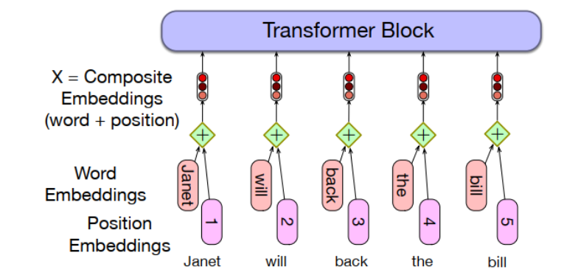
Итоговый эмбеддинг на вход

Slide 9
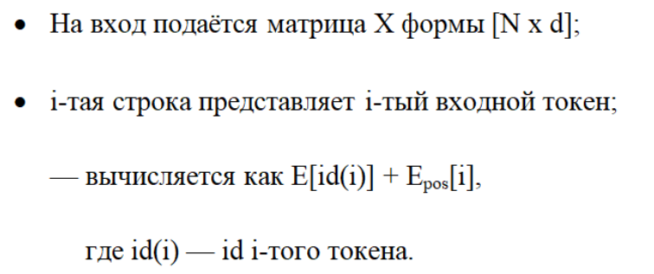
Итог

Slide 10
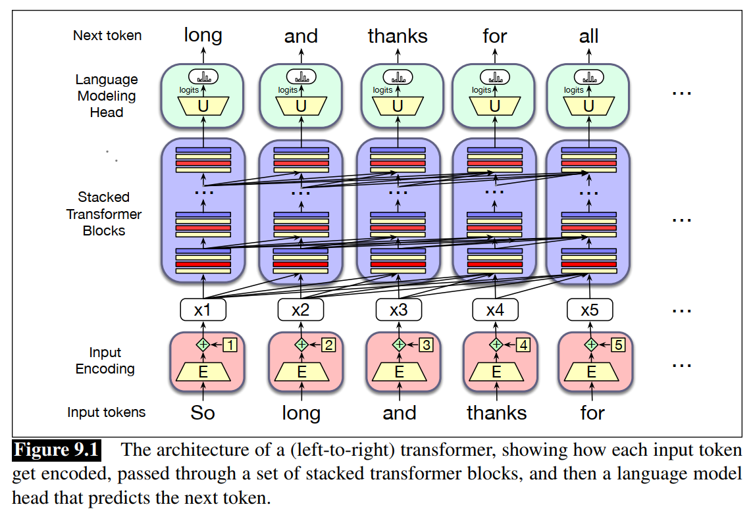
Language modeling head

Slide 11
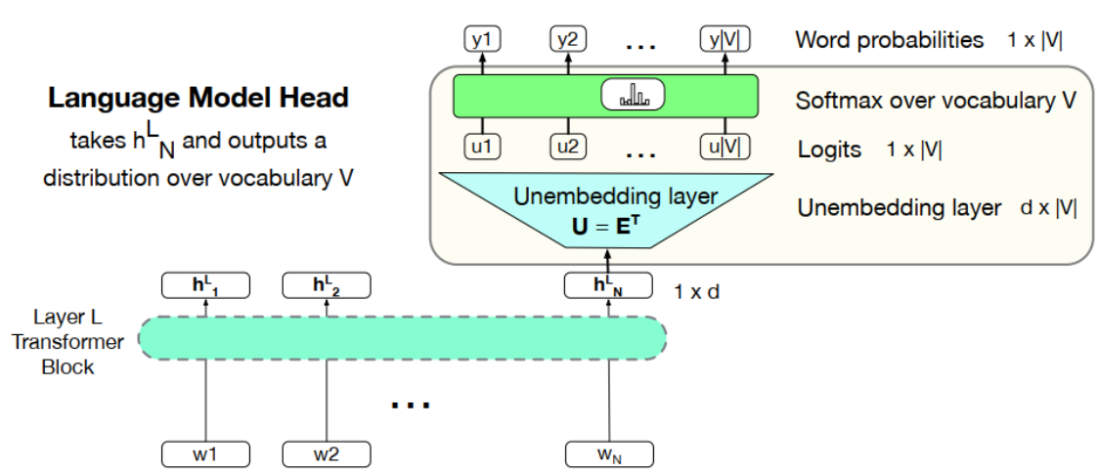
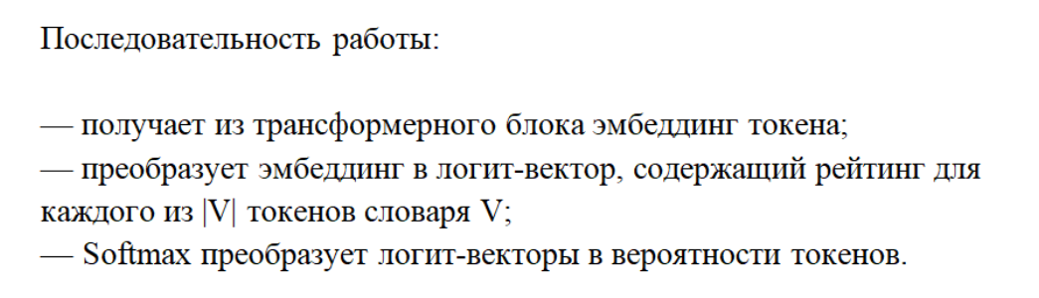
Схема работы

Slide 12
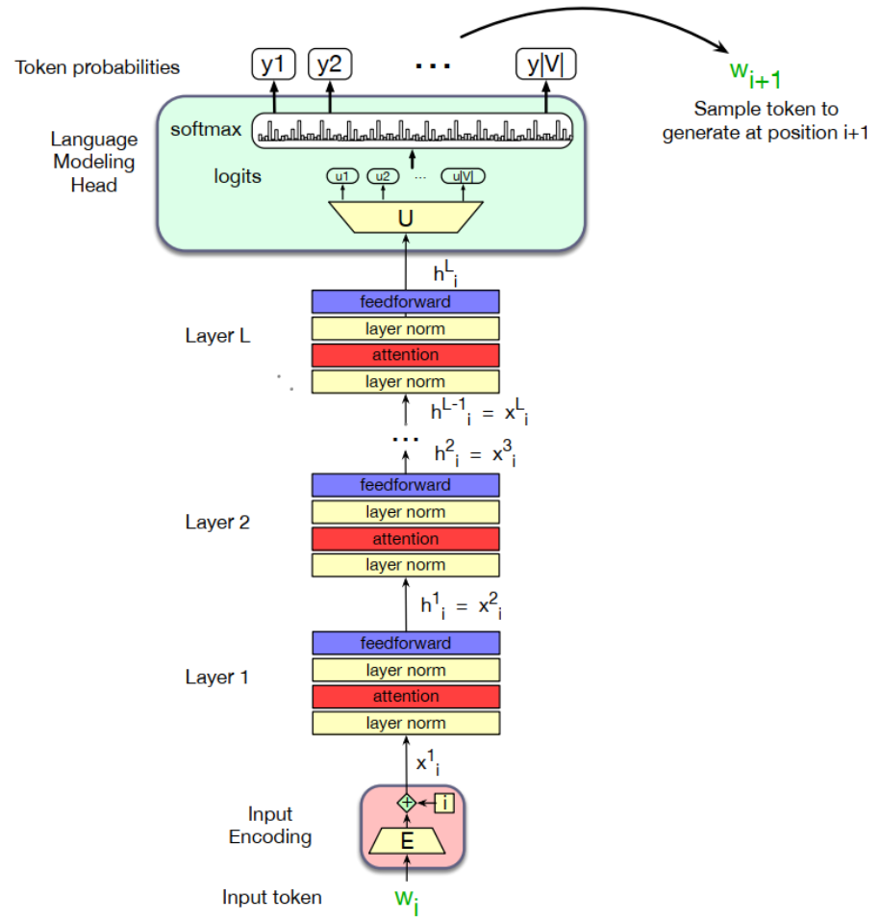
Итоговая схема трансформера

Slide 13
Часть 2
Разновидности промптов
и контекстное обучение

Slide 14
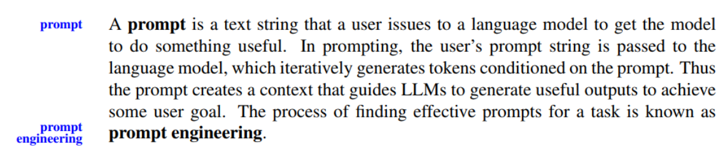
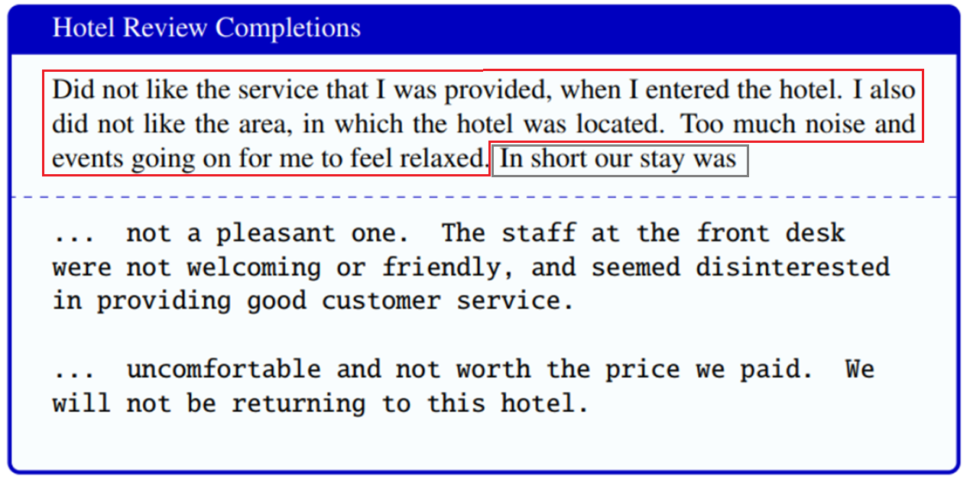
Определение промпта

Slide 15
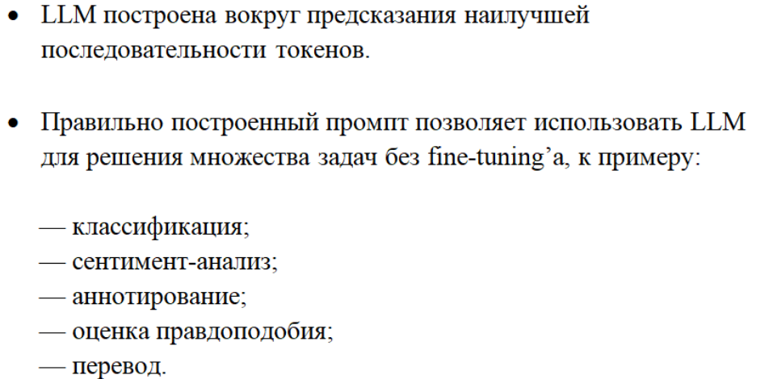
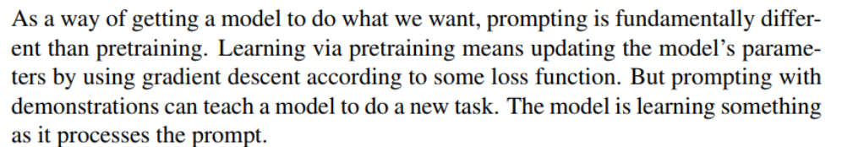
Смысл использования промптов

Slide 16
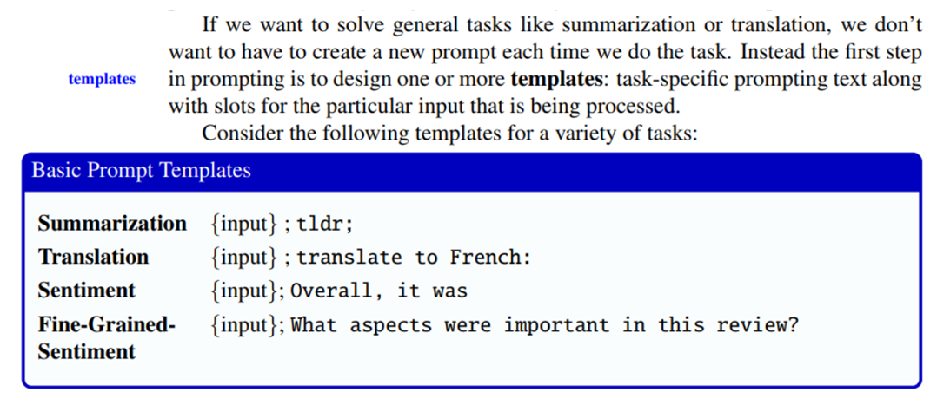
Шаблоны промптов

Slide 17
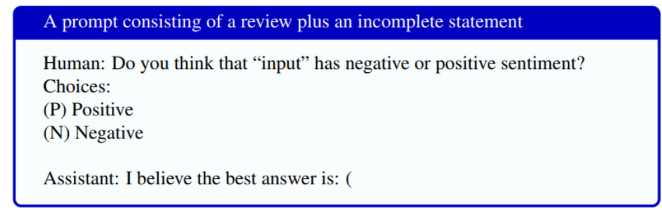
Шаблоны с заданными вариантами

Slide 18
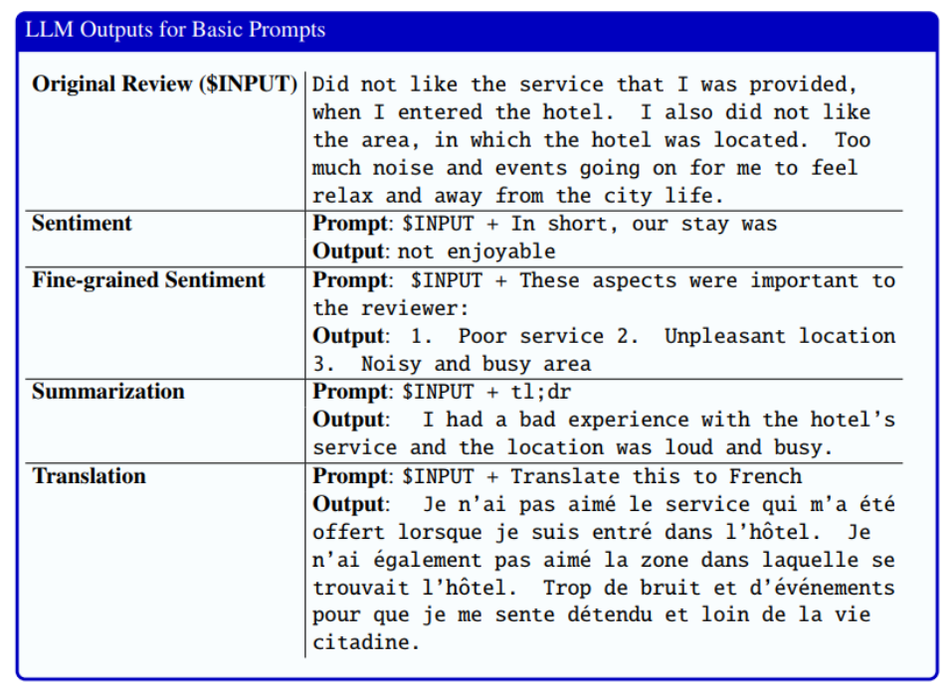
Результаты для разных типов промптов

Slide 19
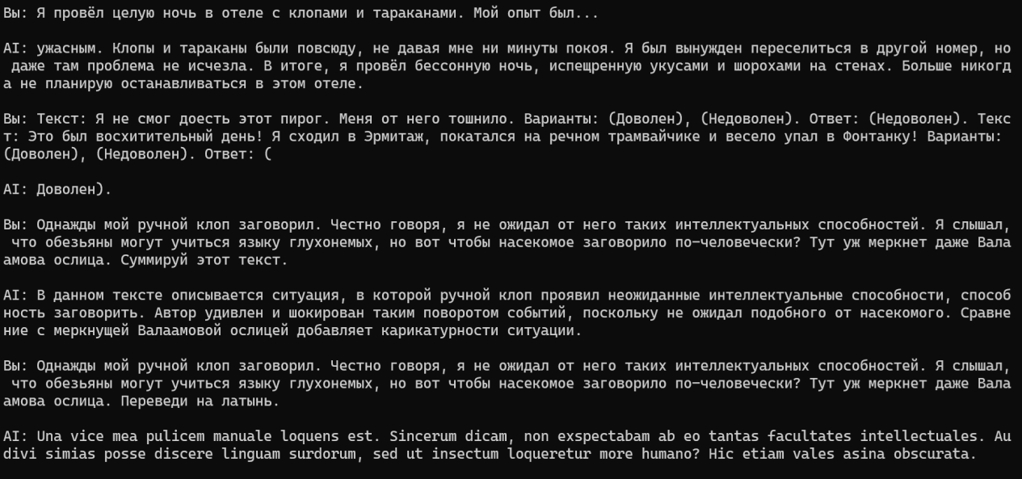
Собственный опыт

Slide 20
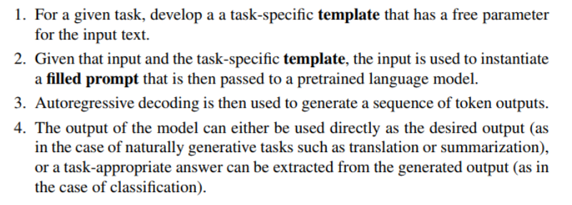
Общая схема использования промпта:

Slide 21
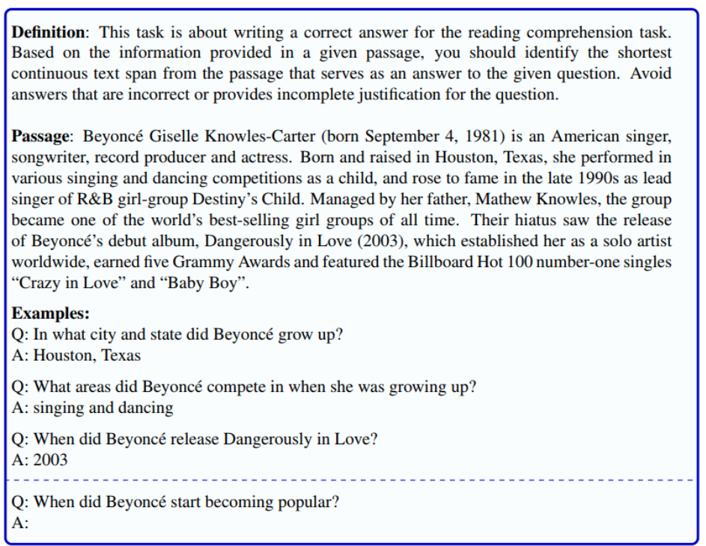
Few-shot prompting

Slide 22
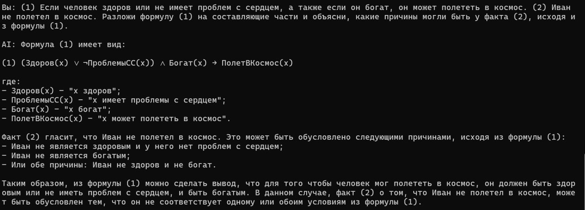
Пример

Slide 23
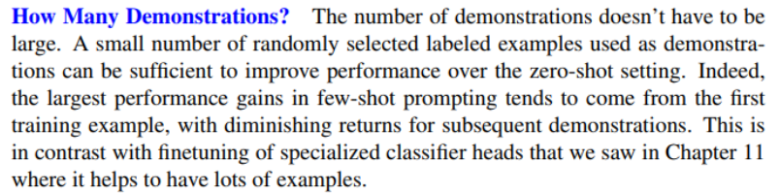
Сколько нужно демонстраций?

Slide 24
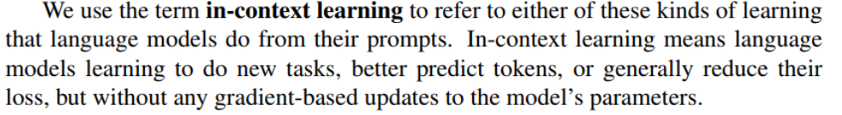
Обучение в контексте

Slide 25
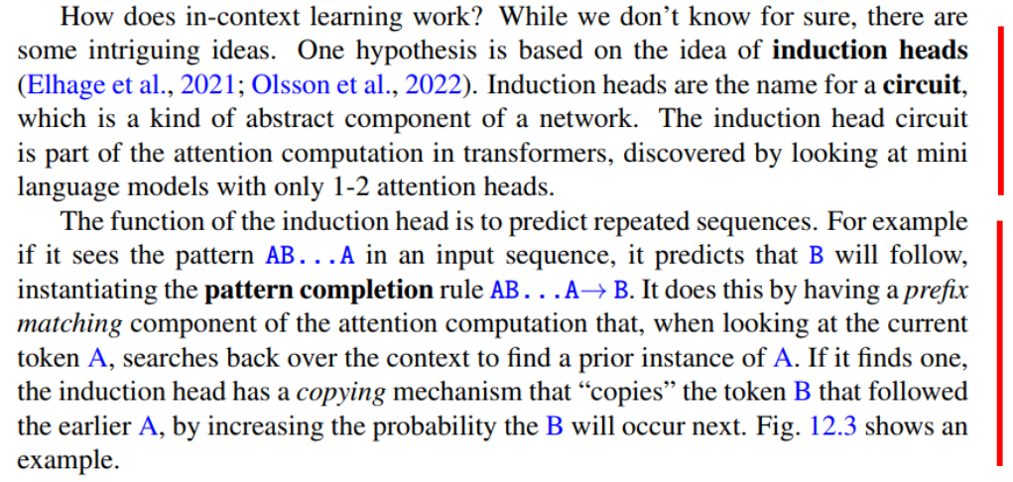
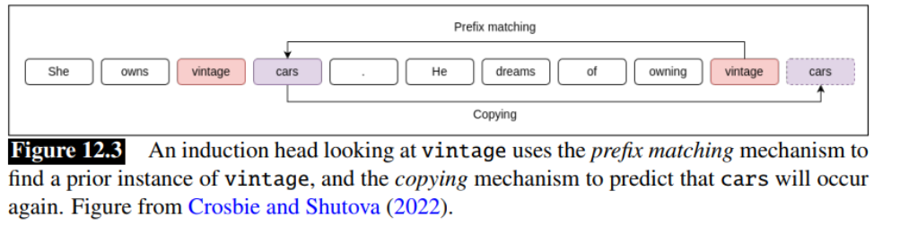
Induction heads

Slide 26
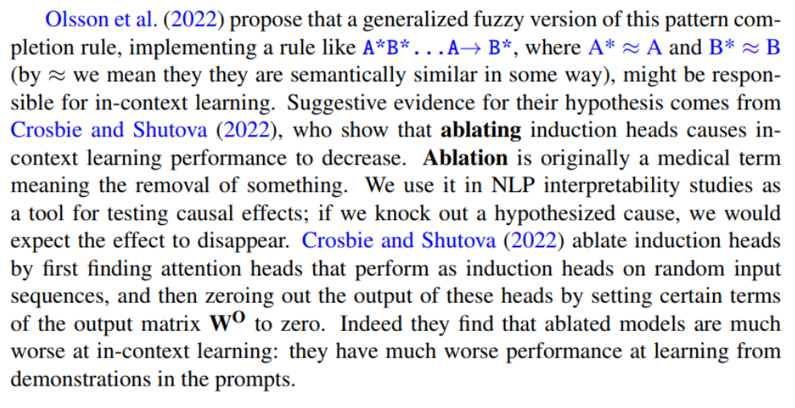
Ablating

Slide 27
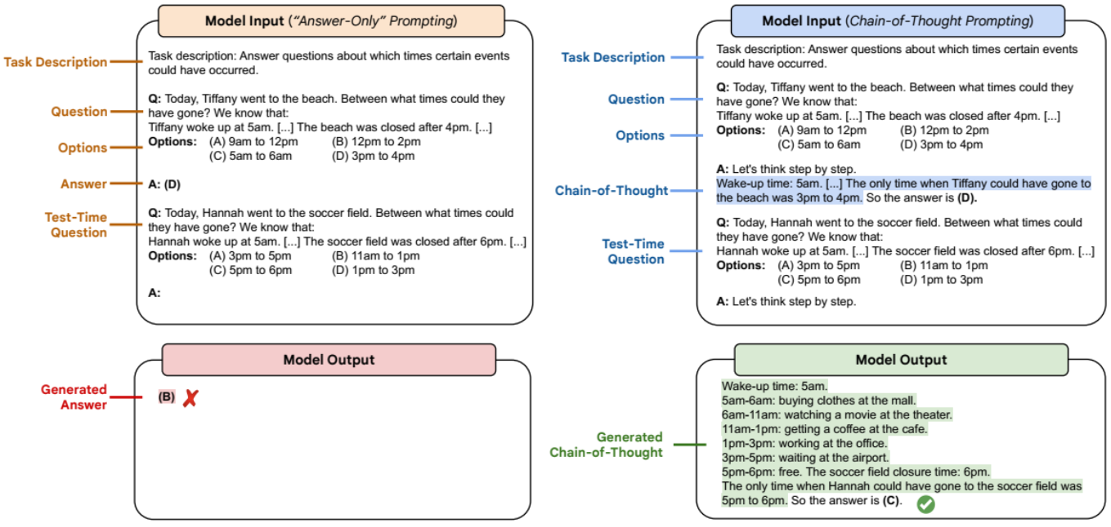
Chain-of-thoughts reasoning

Slide 28
Благодарю за внимание!

